Slide 1
Modelando Conocimiento a través de Ontologías

Slide 2
Contenido
Lenguajes Ontológicos: Porqué?
Ontologías: definición
Nivel intensivo y extensional de un lenguaje ontológico
Elementos de un lenguaje ontológico.
Clasificación de lenguajes ontológicos
Ontologías frente a otros formalismos

Slide 3
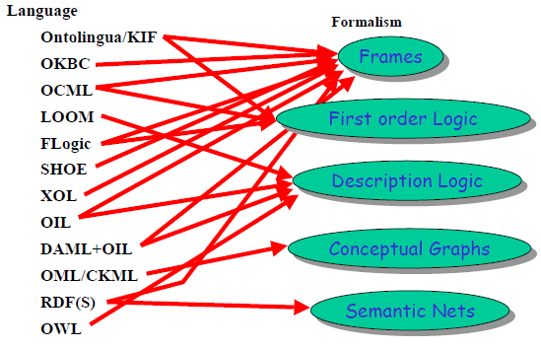
Lenguajes Ontológicos: Porqué?

Slide 4
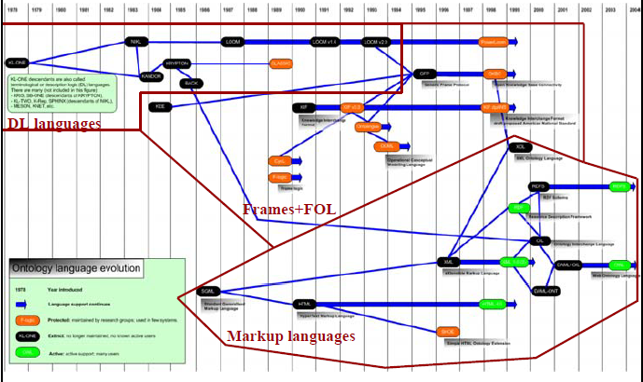
Evolución Lenguajes Ontológicos

Slide 5
Ontologías
Lógica Descriptiva provee las bases formales para los lenguajes ontológicos
Definición: Ontología
es un esquema de representación que describe una conceptualización formal de un domino de interés.
La especificación de una ontología usualmente comprende dos niveles distintos:
Nivel Intensional: especifica un conjunto de elementos conceptuales y axiomas/restricciones que describen la estructural conceptual del dominio.
Nivel Extensional: especifica un conjunto de instancias de los elementos conceptuales descritos a nivel intensional.

Slide 6
Aspectos estáticos vs. dinámicos
Los aspectos del dominio de interés que pueden ser modelados por un lenguaje de ontología se pueden clasificar en:
Aspectos estáticos
Están relacionados con la estructuración del dominio de interés. Soportados por virtualmente todos los lenguajes.
Aspectos dinámicos
Están relacionados sobre cómo los elementos del dominio evolucionan en el tiempo.
Soportados únicamente por algunos lenguajes
Antes de profundizar en los aspectos dinámicos, necesitamos una buena comprensión
de los estáticos.
En este curso nos concentraremos en los aspectos estáticos

Slide 7
Nivel intensional de un lenguaje ontológico
Un lenguaje ontológico para expresar el nivel intensional incluye: Conceptos
Propiedades de conceptos
Relaciones entre conceptos y sus propiedades
Axiomas
Consultas
Ontologías son típicamente representados como diagramas
Redes Semánticas,
Esquema Entidad-Relación,
Diagramas de Clases UML.

Slide 8
Conceptos
Definición: Concepto
Es un elemento de una ontología que denota una colección de instancias (e.j., el conjunto de “empleados”).
Distinguimos entre Definición intensional:
Especificación de nombre, propiedades, relaciones, . . .
Definición extensional:
Especificación de las instancias
Conceptos son además llamadas clases, tipos de entidades, frames.

Slide 9
Propiedades
Definición.: Propiedad
Es un elemento de una ontología que califica otro elemento (e.j., un concepto o una relación).
Definición propiedad (intensional y extensional): Nombre
Tipo: podría ser
atómico (integer, real, string, enumerated, . . . ), or e.j., color-ojos → { cafe, verde, azul}
estructurado (fecha, conjunto, lista, . . . )
e.j., fecha → día/mes/año
La definición puede además especificar un valor por omisión.
Propiedades son además llamadas atributos, características, slots, propiedades de datos.

Slide 10
Relaciones
Definición: Relación
Es un elemento de una ontología que expresa una asociación entre conceptos.
Distinguimos entre: Definición intensional:
Especificación de los conceptos involucrados
e.j., trabajaPara es definido en Profesor y Universidad
Definición extensional:
Especificación de las instancias de la relación, llamada hechos e.j., trabajaPara (mauricio, UCuenca)
Relaciones son además llamadas asociaciones, tipos de relaciones, roles, propiedades de objecto.

Slide 11
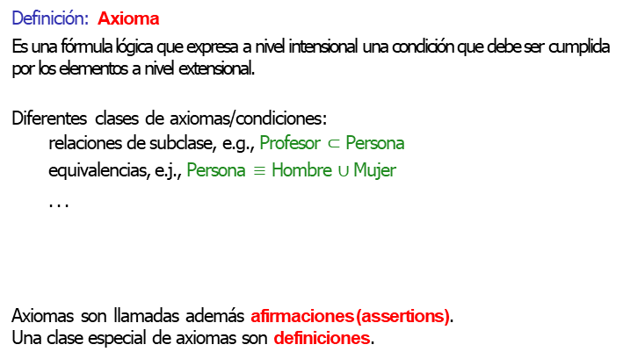
Axiomas
Definición: Axioma
Es una fórmula lógica que expresa a nivel intensional una condición que debe ser cumplida por los elementos a nivel extensional.
Diferentes clases de axiomas/condiciones:
relaciones de subclase, e.g., Profesor $⊂$ Persona equivalencias, e.j., Persona ≡ Hombre $∪$ Mujer
. . .
Axiomas son llamadas además afirmaciones (assertions).
Una clase especial de axiomas son definiciones.

Slide 12
Nivel extensional de una lenguaje ontológico
A nivel extensional tenemos individuos y hechos:
Una instancia representa un individuo (u objecto) en la extensión de un concepto.
e.j., mauricio es una instancia de Profesor
Un hecho representa una relación que se sostiene entre instancias. e.j., trabajaPara (mauricio, Ucuenca)

Slide 13
Comparación con otros formalismos
Lenguajes ontológicos vs. Lenguajes de representación conocimientos:
Ontologías son esquemas de representación conocimiento.
Ontología vs. Lógica:
Logica es la herramienta para asignar semántica a los lenguajes ontológicos.

Slide 14
Clasificación de lenguajes ontológicos
Basados en Notaciones Gráficas
Redes semánticas
Grafos Conceptuales
Diagrama de Clases UML
Diagrama Entidad-Relación
RDF
Basados en Lógica
Reglas (e.j., RuleML, LP/Prolog, F-Logic)
Lógica de Primer Orden (e.j., KIF)
Lógica no-clásicas (e.j., probabilistica)
Lógica Descriptiva (e.j., SHOIQ, DLR, DL-Lite , RDFs, OWL,… )

Slide 15
Modelando el dominio de interés
Nuestro objetivo es obtener una descripción de los datos de interés en términos semánticos..
Se puede proceder como sigue:
1
Representar el dominio de interés como un esquema conceptual, similar a los utilizados en el momento del diseño para diseñar una base de datos.
Formalizar el esquema conceptual como una teoría lógica, es decir, la ontología.
Usar la teoría lógica resultante para razonar y responder preguntas.
2
3

Slide 16
Solución 1: Usar diagramas de modelado conceptual -
Discusión
Buenos puntos:
Fácil de generar (es el estándar en diseño de software).
Fácil de entender para los humanos.
Metodologías bien establecidas y disponibles.
Malos puntos:
Semántica no precisa.
Verification (o mejor validación) hecho informalmente por humanos.
Incomprensible para máquina (debido a la falta de una semántica formal).
Limitada expresividad ^{(∗)}.
^{(∗)} No realmente un punto malo

Slide 17
Solución 2: Usar lógica – Discusión
Buenos puntos:
Semántica Precisa
Verificación Formal
Permite respuesta a consultas.
Comprensible a una máquina.
Virtualmente expresividad ilimitada ^{(∗)}.
Malos puntos:
Difícil de generar.
Difícil de entender para humanos.
Demasiado desestructurado (lo que dificulta el razonamiento), no hay metodologías bien establecidas disponibles.
El razonamiento automatizado puede ser imposible.
^{(∗)} No realmente un punto malo

Slide 18
Solución 3: Usar ambos!!!
Notar que las dos propuestas son ortogonales, pero en efecto pueden ser usados en conjunto!!!
Idea Básica:
Asignar semántica formal a los diagramas de diseño conceptual.
Valor añadido:
Heredado de diagramas de modelado conceptual: fácil de usar para humanos
Heredado lógica: semántica formal y tareas de razonamiento, que son necesarias para la verificación formal y manipulación de una máquina.

Slide 19
Modelos conceptuales vs. lógica
En esta curso usaremos
Como diagrama de modelado conceptual: Grafos RDF.
Como lógica: RDFs, OWL (Lógicas Descriptivas) para formalmente capturar la semántica y razonamiento.

Slide 20

Preguntas?

